Slide 1

Undgå Greenwashing
i kommunikation om bæredygtighed
Lynkursus 22.09.2026
Pia Rasmussen Bødker / bæredygtighedskonsulent / pib@merkura.dk /
Notes:
Der træder ny lovgivning i kraft 27.9, så webinaret er en god anledning til at får styr på reglerne, hvis man ikke allerede har det.

Slide 2

Agenda
HVAD er greenwashing
HVORFOR skal du kende til greenwashing
HVORDAN undgår du greenwashing
Opsamling og inspiration

Slide 3
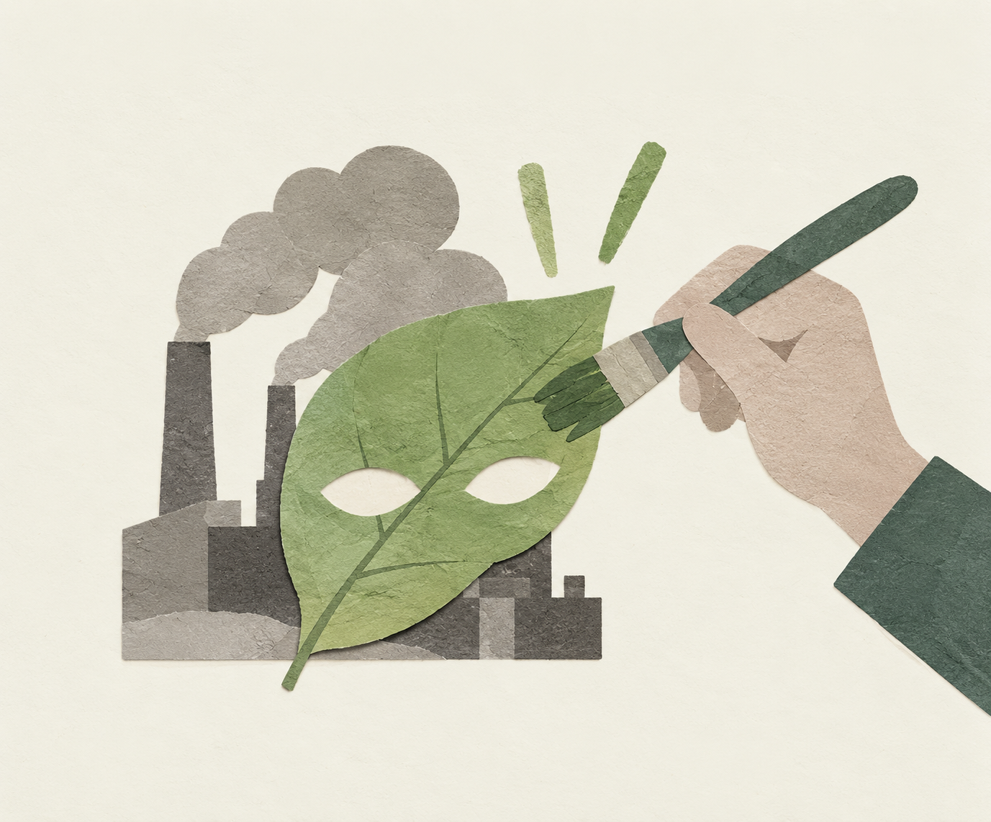
Hvad er greenwashing?
”Greenwashing refererer til praksis, hvor virksomheder, enten bevidst eller ubevidst, overdriver eller vildleder om deres miljømæssige indsats for at fremstå mere bæredygtige, end de reelt er.”
Climaider
Notes:
Vigtigt at virksomheder ikke altid laver greenwashing med vilje. Det ligger nogle definitioner op til en forståelse af og det er misvisende.

Slide 4

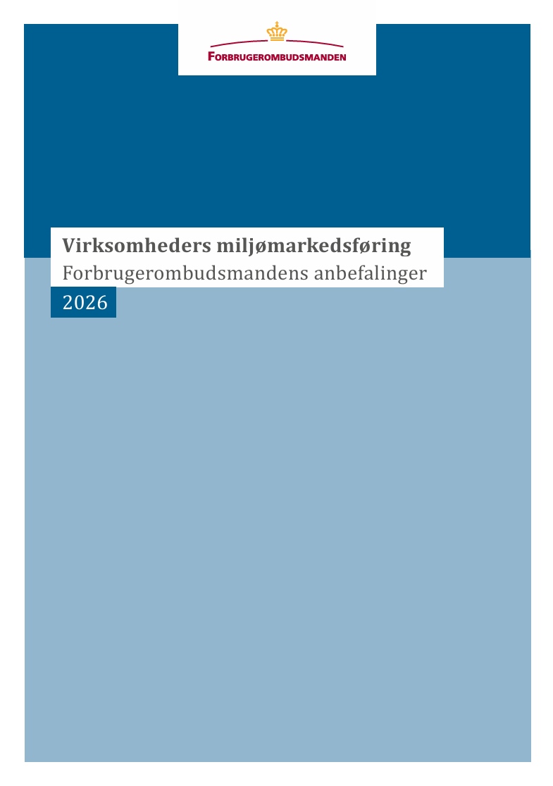
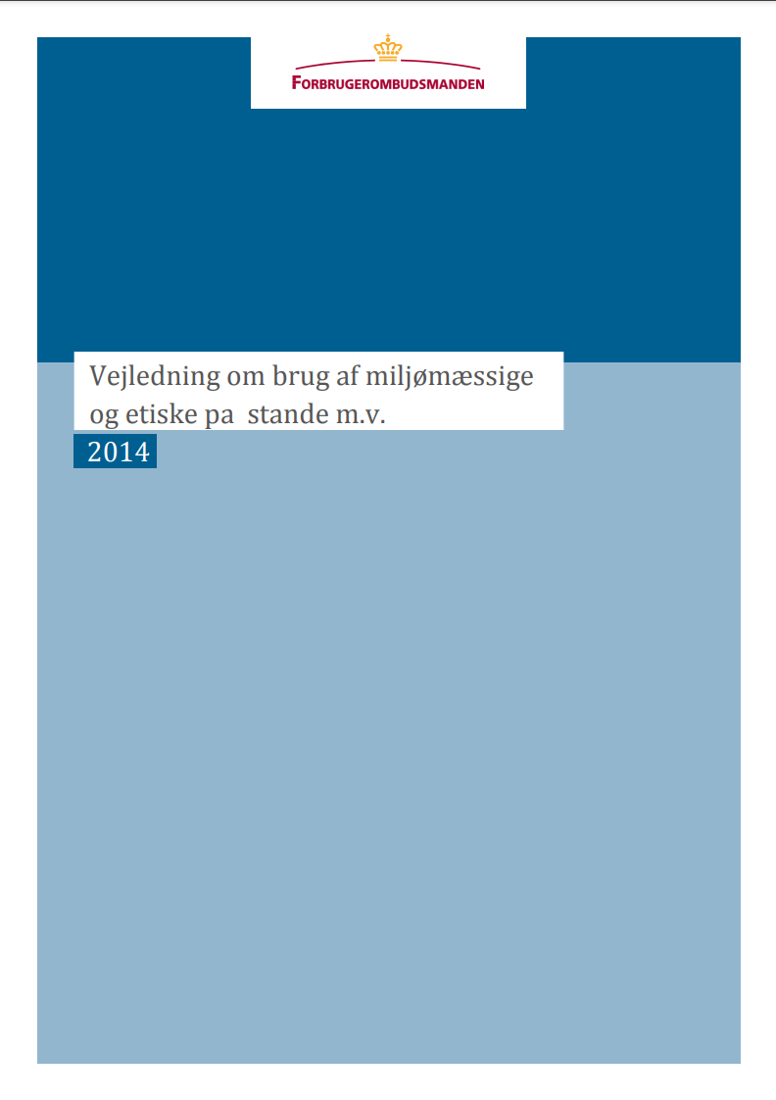
Bæredygtighedskommunikation hører under markedsføringsloven
Markedsføringsloven:
Beskytter forbrugerne mod vildledning og sikrer fair konkurrence
Varer må ikke markedsføres med vildledende udsagn. Herunder undladelse af væsentlige facts.
Ord og vendinger på produkterne skal være relevante og afbalancerede, og de må ikke fremhæve lovpligtige forhold som noget særligt.
Hent anbefalingerne
Notes:
Der er tilføjet stramninger:

Slide 5

Hvorfor skal du kende til greenwashing?
Brud på markedsføringsloven – herunder vildledende grøn markedsføring – kan betyde en bøde på op til 4 % af virksomhedens omsætning…
…det gælder i alle de EU-lande, som virksomheden måtte overtræde loven i.

Slide 6
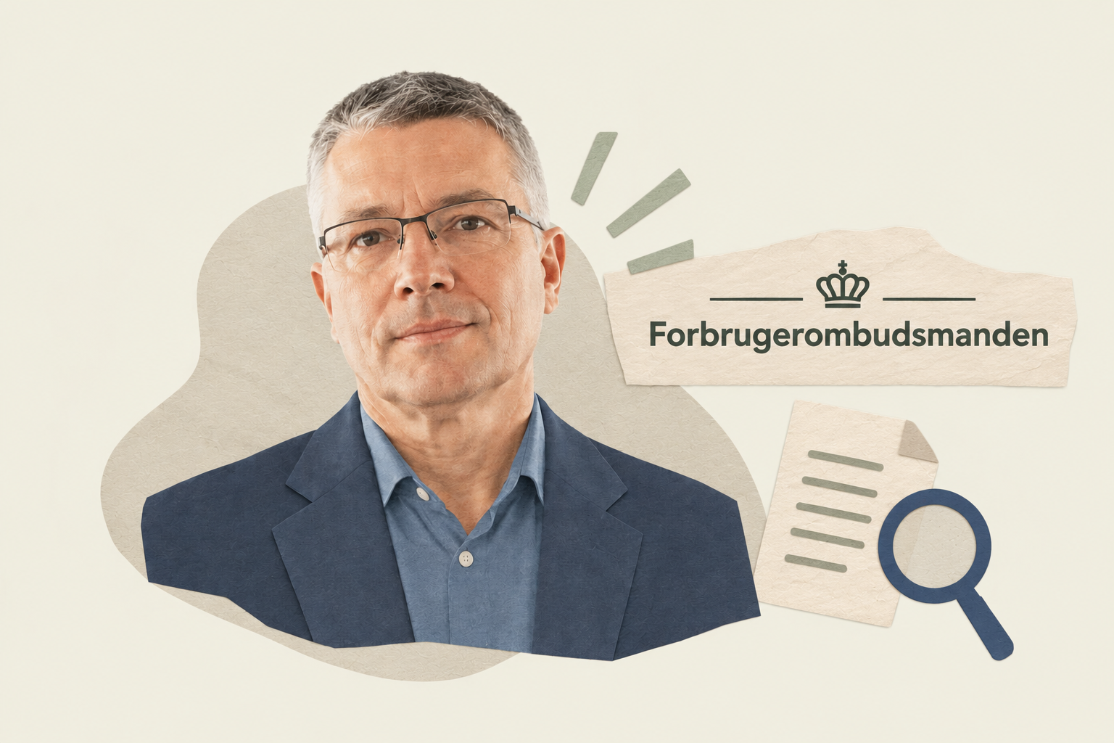
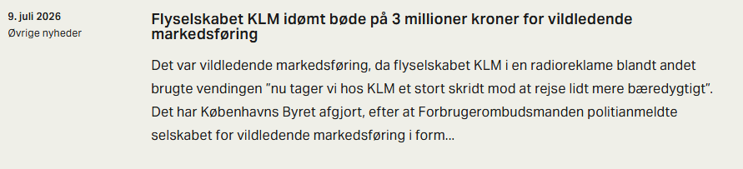
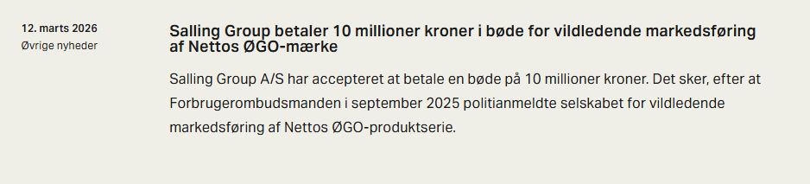
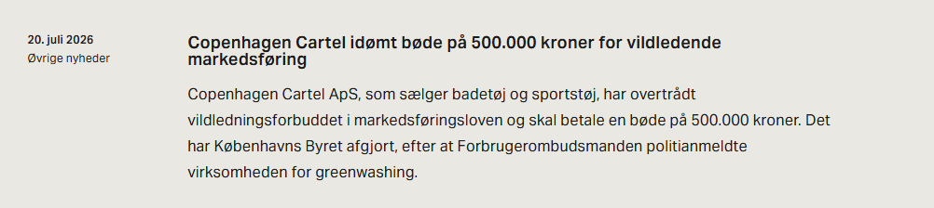
Torben holder øje!

Slide 7

Hvorfor skal du som elev kende til greenwashing
…på klassisk printet
markedsføring
…i samtalen med kunder
…og på alt online
markedsføring
Notes:
Som detail elev, handelselev eller administrationselev kan du komme til at lave greenwashing

Slide 8







Undgå greenwashing ved at kende de vigtigste faldgruber
Vær opmærksom på brugen af ordet BÆREDYGTIGHED
Pas på med farver og billeder for markedsføring er mere end ord
Vælg specifikke udsagn fremfor generelle udsagn
Blæs ikke noget småt stort op (væsentlighed og relevans)
Sørg altid for at ha’ dokumentationen på plads
Brug kun kontrollerede mærke
Reglerne gælder alle steder – også online

Slide 9
"Det er meget vanskeligt at kalde et produkt bæredygtigt uden at vildlede."
Christina Toftegaard, tidligere Forbrugerombudsmand

Slide 10
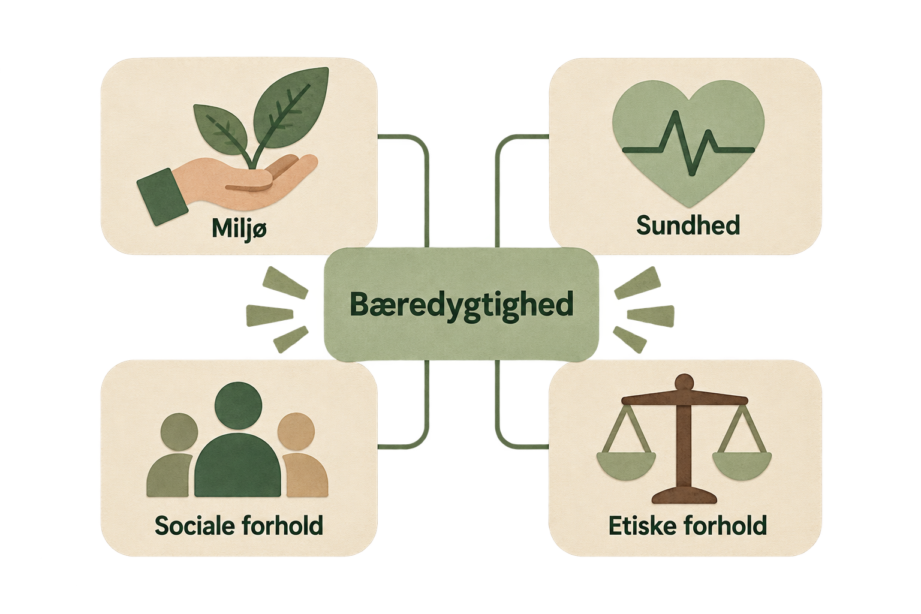
Ordet ”bæredygtig” rummer meget mere end bare klima
Notes:
Miljø: fx vand, klima, ressourcer, forurening etc.
Sundhed: fx. kemi i produkter som kan skade forbrugere eller medarbejdere på fabrikken. Det kan både være i fødevarer, tøj og cremer.
Etikeforhold: fx dyrevelfærd, bestikkelse
Sociale forhold: ligeløn. Leveløn, ret til skolegang, forebyggelse af arbejdsulykker

Slide 11
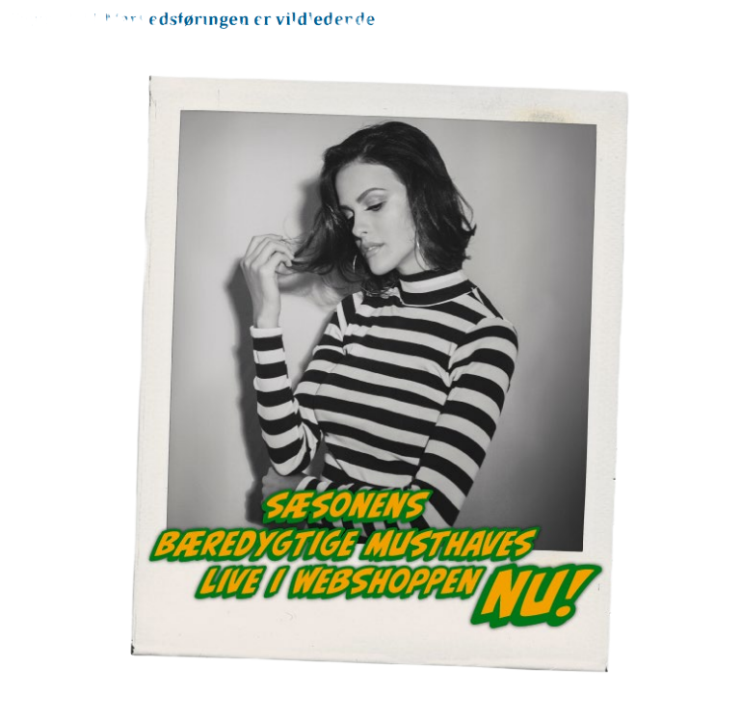


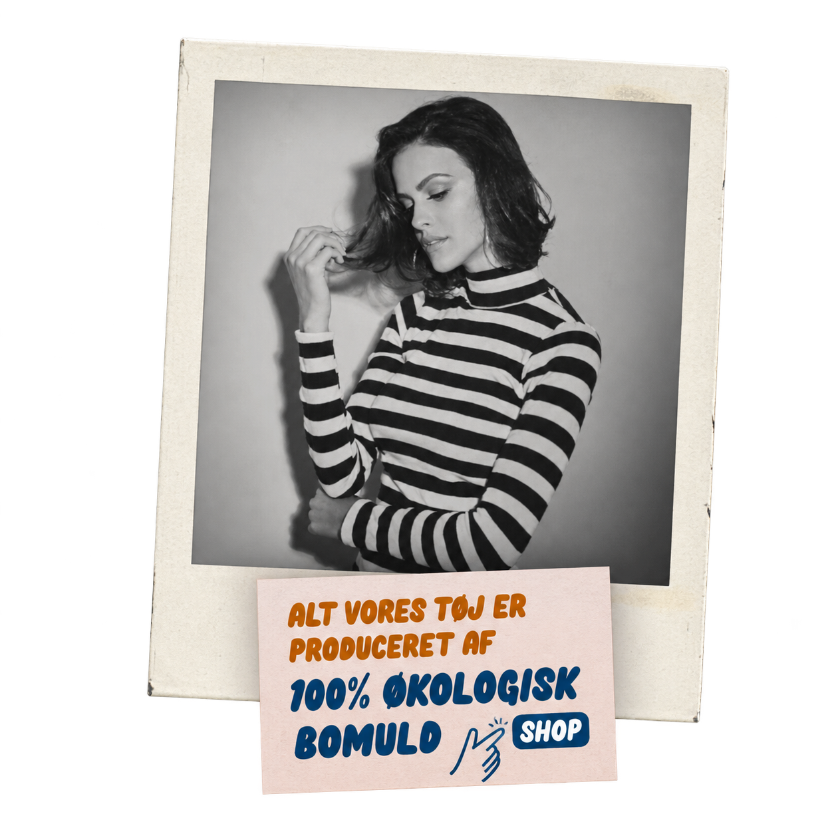
Brugen af bæredygtighedsudsagn
Markedsføringen er vildledende
Markedsføringen er ikke vildledende
Kilde: Eksemplerne er illustrative og stammer fra Forbrugerombudsmandens anbefalinger til virksomheders miljømarkedsføring fra 2026
Notes:
I det her eksempel fra forbrugerombudsmandens anbefalinger, så har de taget et eksempel frem hvor et webshop har et udvalg af økologisk tøj. Her er det vildledende og dermed greenwashing at kalde produktet bæredygtigt. At et produkt er økologisk er på mange områder godt, da der er sparet på kemi og pesticider i produktionsprocessen, men at det er økologisk garanterer ikke at produktet udleder mindre CO2 eller at virksomheden kan garantere gode arbejdsforhold i hele forsyningssæden fra mark til butik.

Slide 12

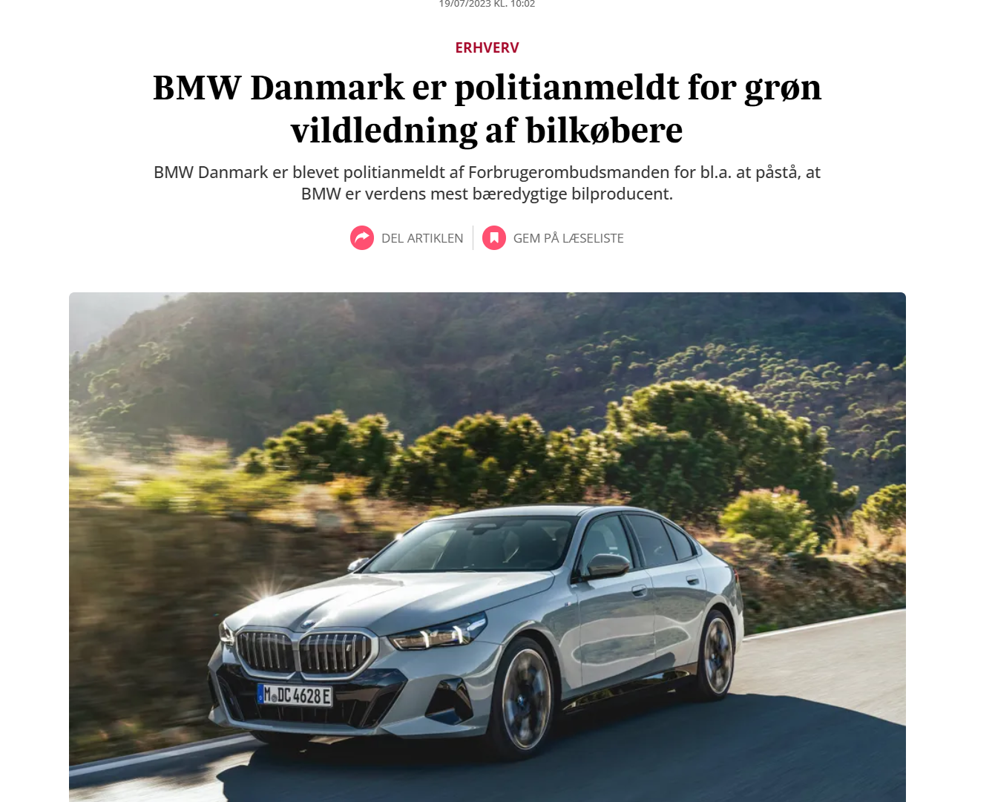
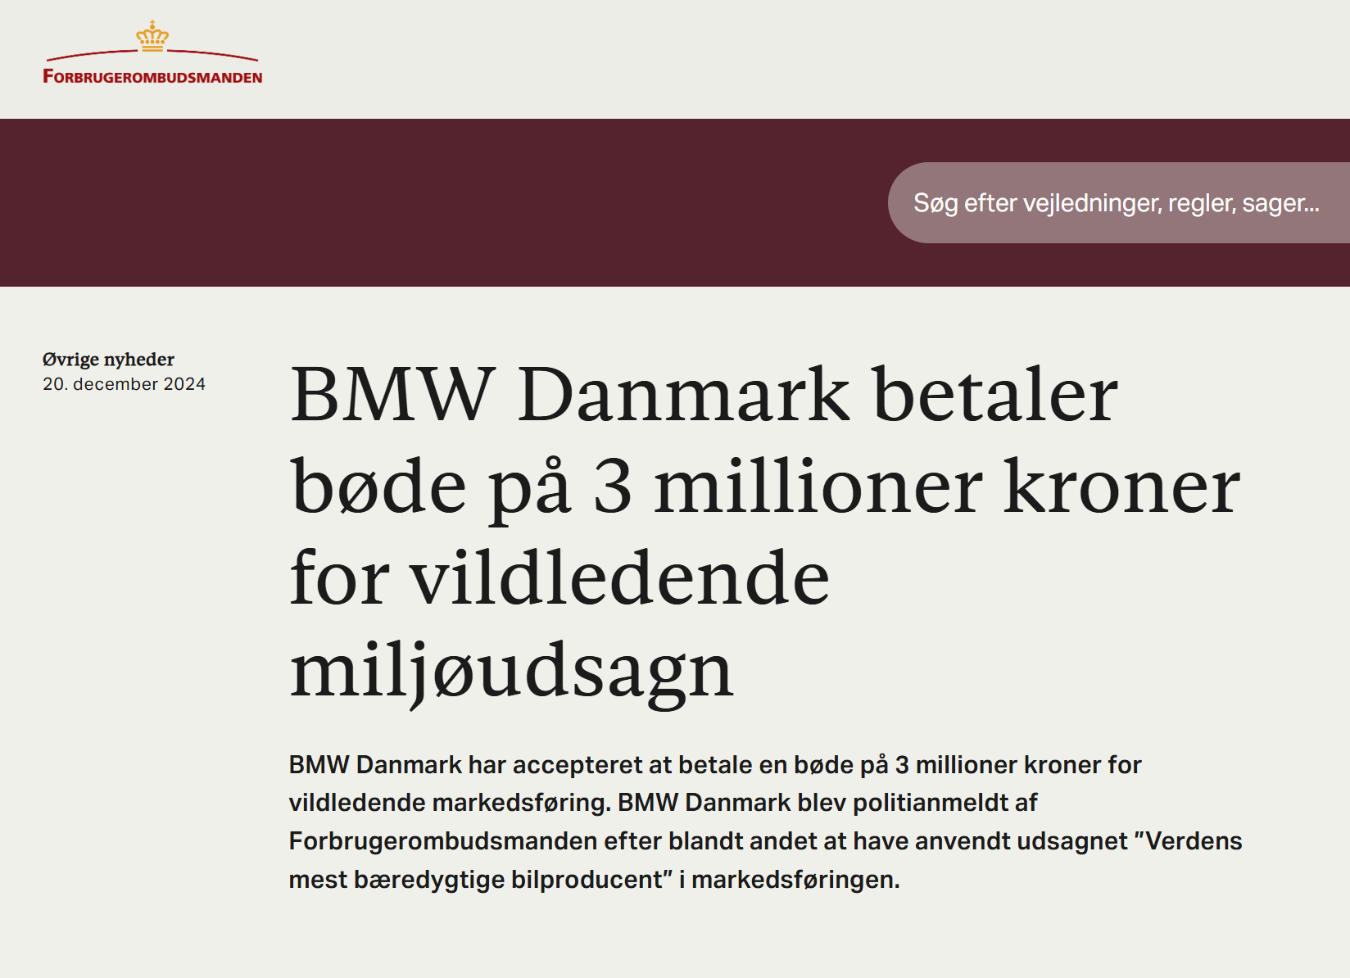
Fra den virkelige verden
Kilder: billede fra annoncetillæg publiceret 12.11.2021. Artikel fra
Finans.dk og pressemeddelelse fra forbrugerombudsmanden
Notes:
Det er afsenderen, som skal ha’ styr på kommunikationen.

Slide 13
Pas på med farver og billeder for markedsføring er mere end ord
Det er helhedsindtrykket som gælder

Slide 14
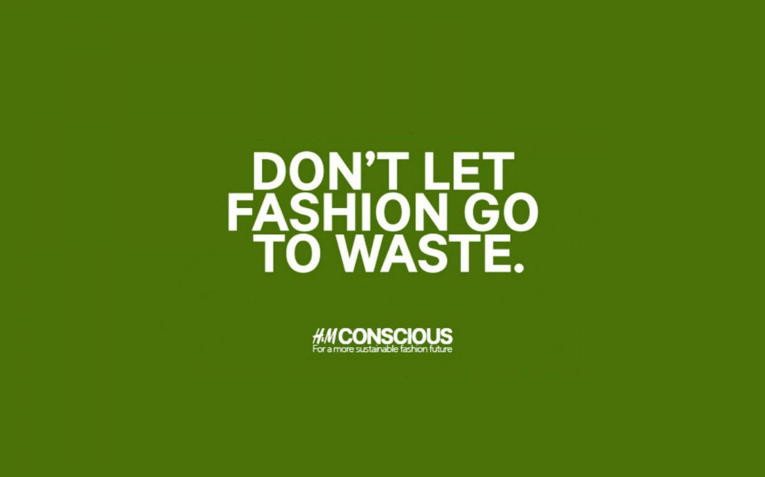


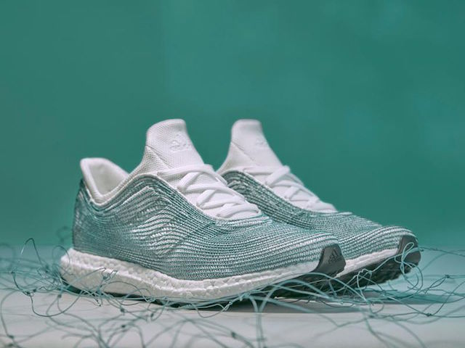

Et ”grønt” billede siger mere end 1000 ord
Notes:
Eksempler på hvordan det grafiske og farver understøtter budskaber.
Hvordan kan man passe på fremtiden med flytransport. Det er man meget langt fra.
Fiskenet, som set i Copenhagen Cartel caseb
H&M bruger ikke deres consciuos collection mere grundet den store kritik.

Slide 15
Vælg specifikke fremfor generelle udsagn

Slide 16
Groft sagt 2 kategorier af grønne udsagn
Generelle udsagn
  Et grøn valg
  Ansvarlig
  Godt for planeten
Konkrete udsagn
  Vi har reduceret vores CO2 udledning med 30% på vores leveringer siden 2024”
  Vores færge er 95% drevet af el
  Vores produkter er svanemærkede

Slide 17
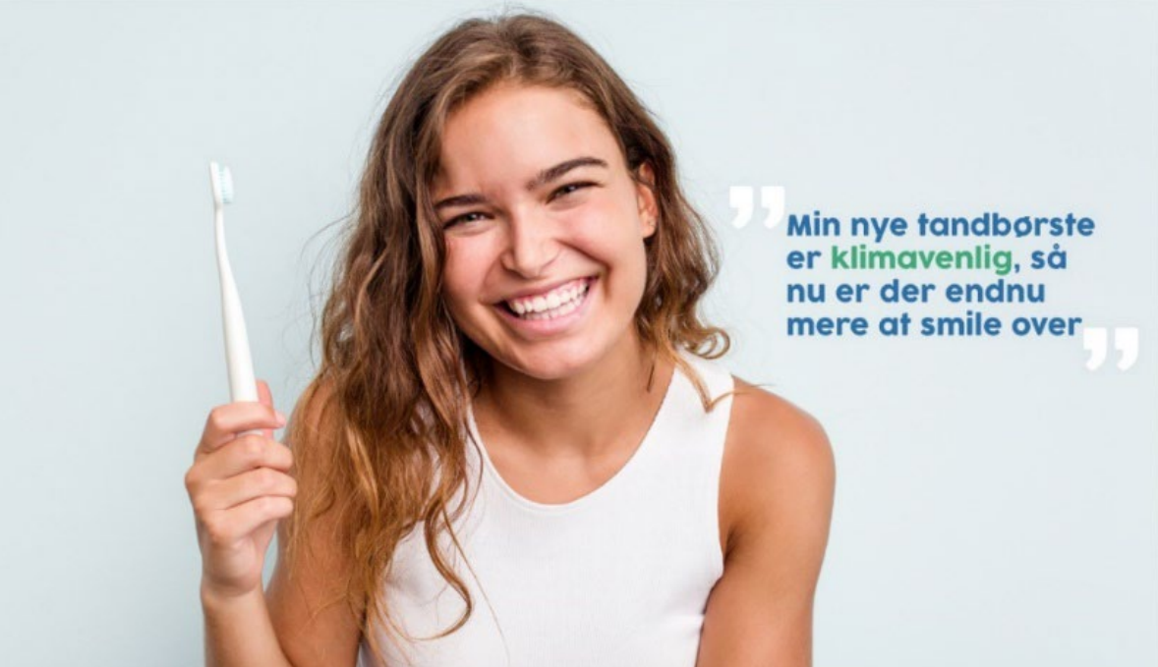
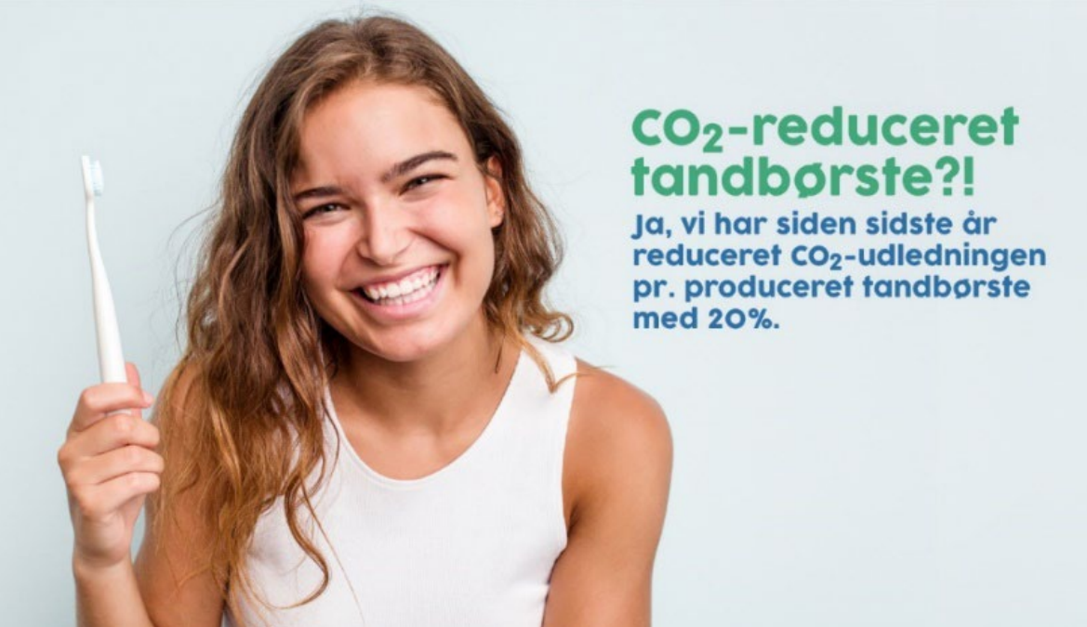
CO2 reduktion
Markedsføringen er vildledende
Markedsføringen er ikke vildledende
Kilde: Eksemplerne er illustrative og stammer fra Forbrugerombudsmandens anbefalinger til virksomheders miljømarkedsføring fra 2026

Slide 18
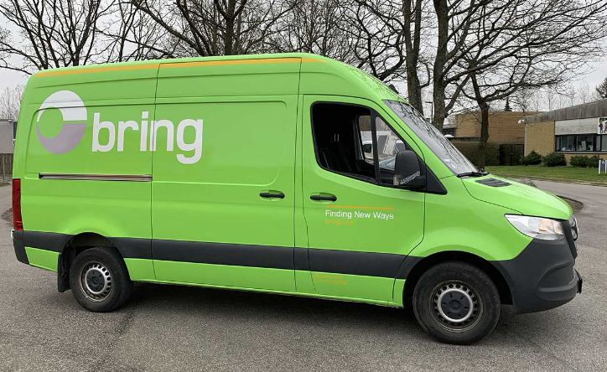
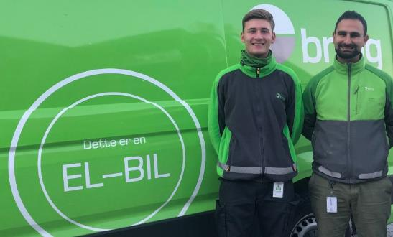
Groft sagt 2 kategorier af grønne udsagn
Generelt udsagn
Konkrete udsagn
Notes:
Problemet er formuleringen grøn bil, for det kan opfattes af forbrugerne som om bilen er bæredygtig ikke bare at den er malet grøn i Brings firmafarve.

Slide 19
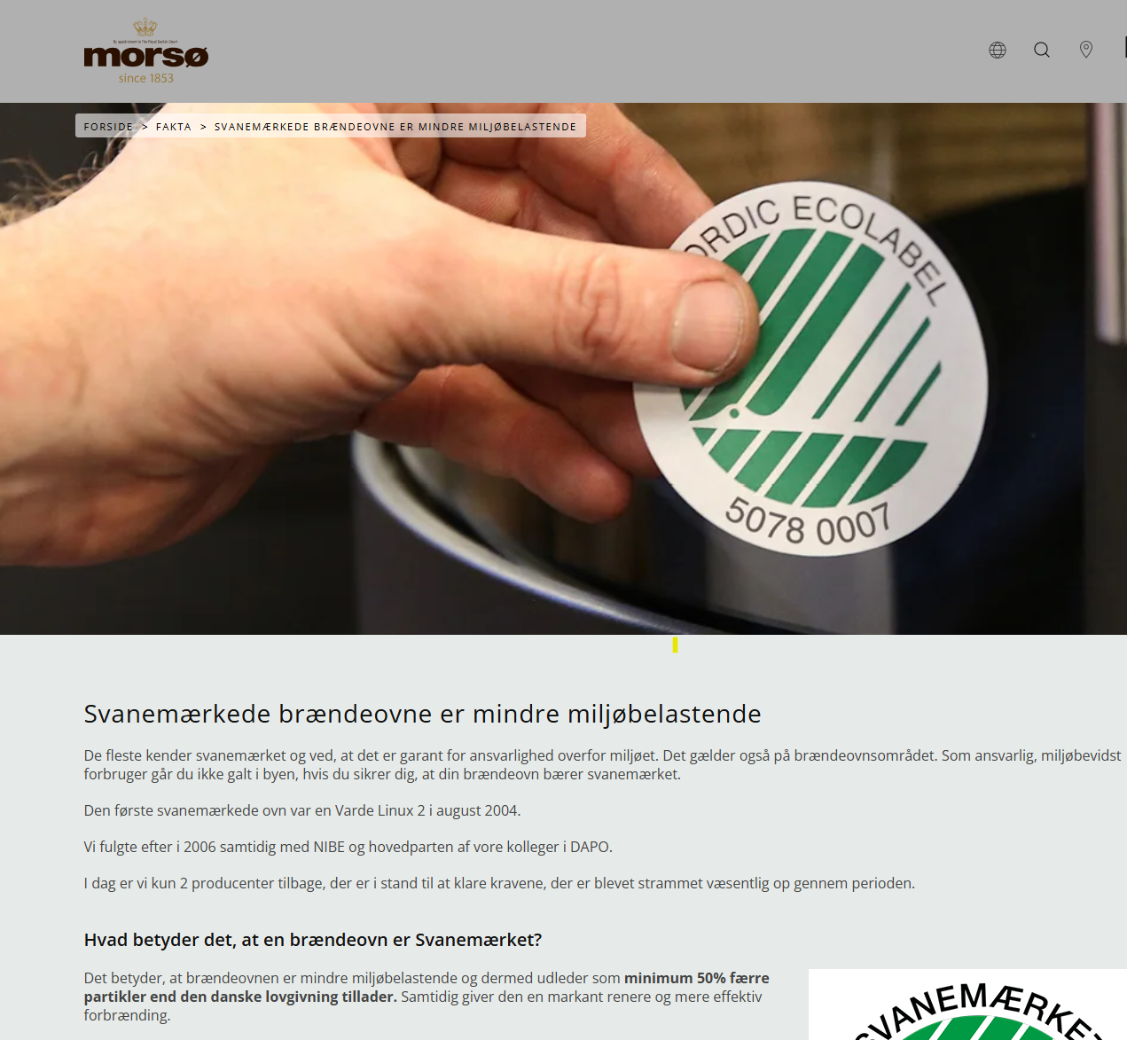

Generelle udsagn du kan bruge, hvis du har dokumentation
  Mindre miljøbelastende
  Mere miljøvenlig
  Mere miljørigtigt
  Bedre for miljøet
Ovenstående og lignende kan bruges, hvis virksomheden har miljømærkede produkter eller LCA dokumentation på at deres produkter eller ydelser i den bedste tredjedel
Notes:
Der er jo aldrig en regel uden undtagelser ;)

Slide 20
Blæs ikke noget småt stort op
Er sagt med andre ord – din markedsføring skal være væsentlig og relevant

Slide 21
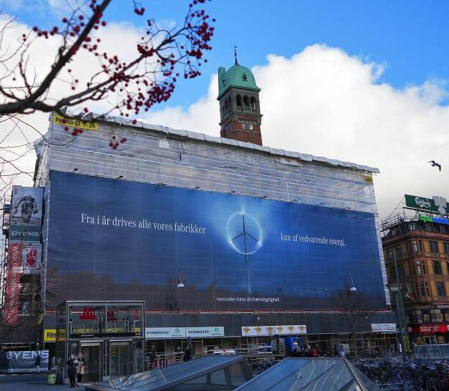
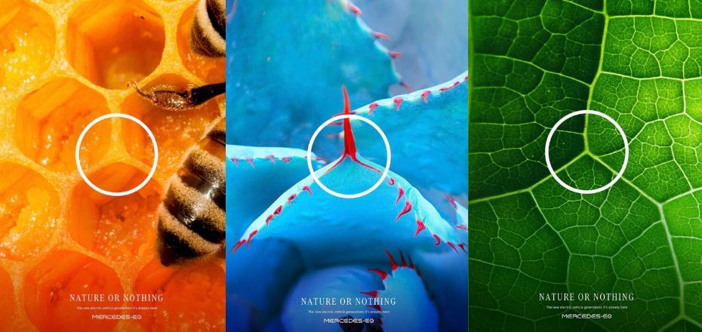
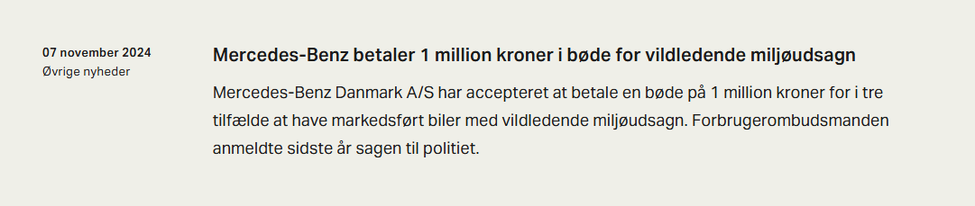
Generelle udsagn du kan bruge, hvis du har dokumentation
Billede via dr.dk

Slide 22
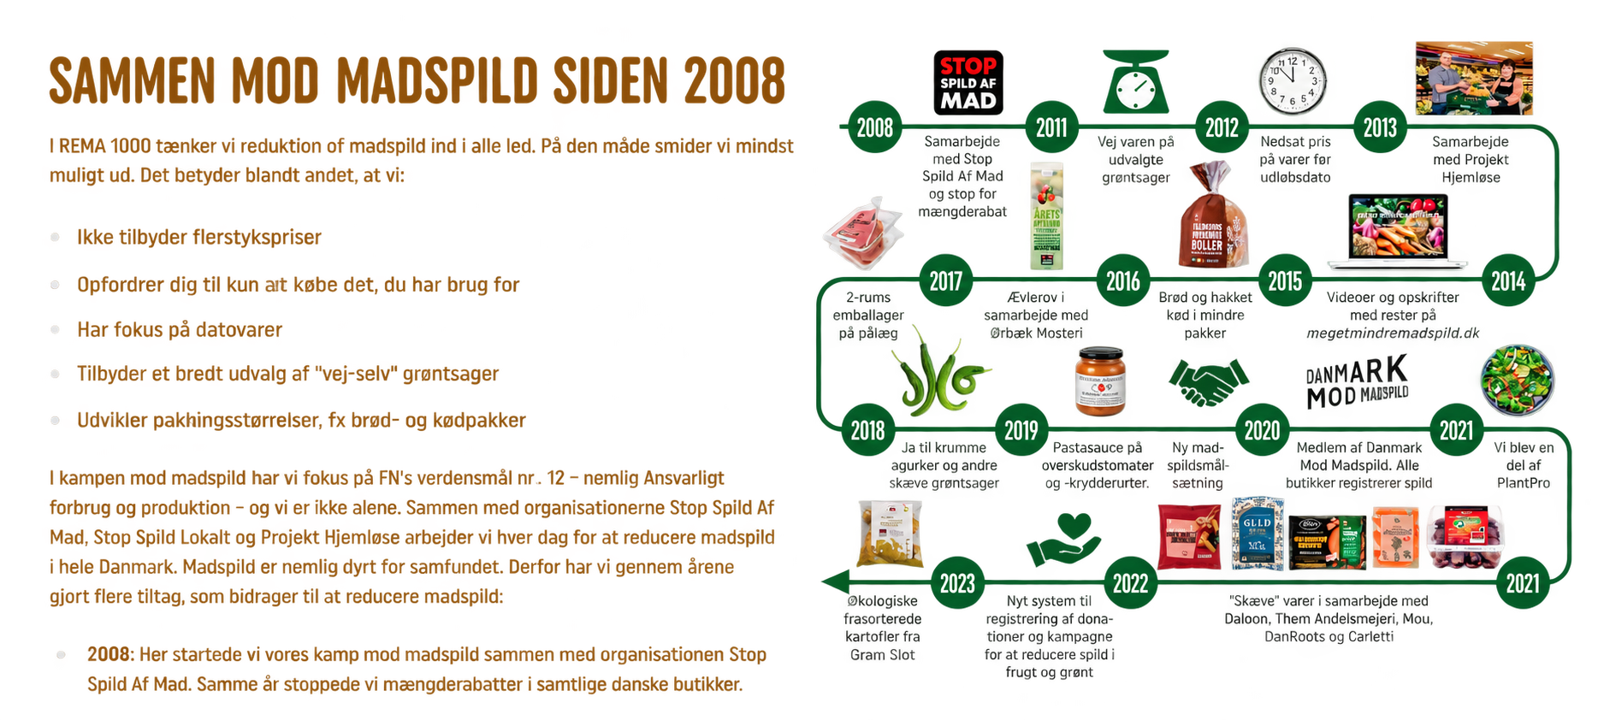
Et bedre eksempel
Screendumps fra rema1000.dk d. 04.02.25

Slide 23
Sørg altid for at have dokumentationen på plads
Den skal fremgå tæt på dit udsagn
og du har ansvaret

Slide 24

Eksempler på god dokumentation
ESG regnskaber
Klimaregnskaber
Life Cycle Assesment – LCA
Officielle mærkningsordninger
Husk den eksterne validering

Slide 25
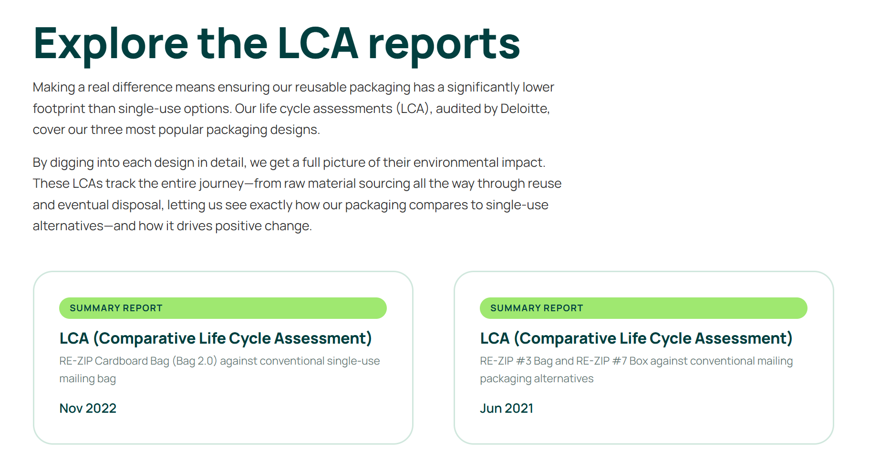

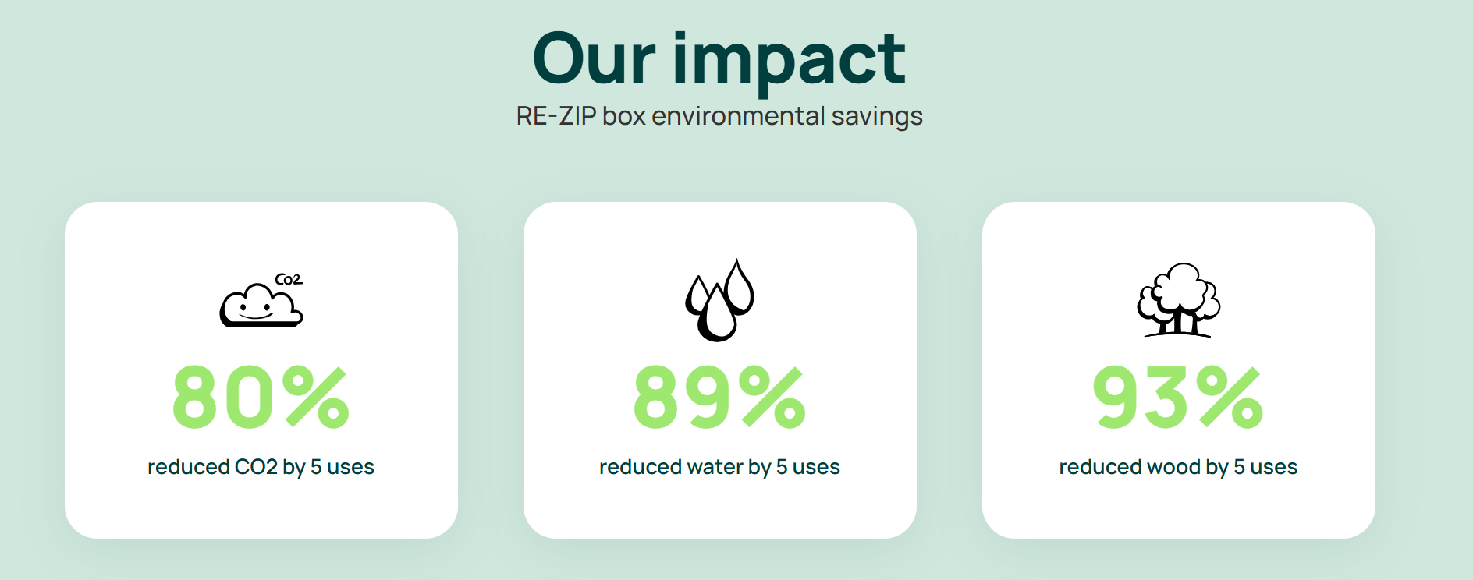
Livscyklusvurdering (LCA)
Screendumps fra re-zip.dk d. 21.09.2026

Slide 26
Brug kun kontrollerede mærkerne
Det er altid vildledende at fremvise et bæredygtigheds-mærke, som ikke er baseret på en certificeringsordning eller etableret af en offentlig myndighed.
Notes:
Netop en af skærpelserne i de nye regler, der træder i kraft næste uge.
Forbrugerombudsmanden definerer et bæredygtighedsmærke som: ”Ethvert frivilligt tillidsmærke, kvalitetsmærke eller tilsvarende, enten offentligt eller privat, der har til formål at fremhæve og promovere et produkt, en proces eller en virksomhed under henvisning til deres miljømæssige eller sociale karakteristika eller begge, og omfatter ikke nogen obligatorisk mærkning krævet i henhold til EU-retten eller national ret”
Det er ikke umuligt at lave sit eget mærke, men andre vil skulle ha’ adgang til det, så lige nu tror jeg at mange virksomhedsejede mærker med rette forsvinder.
Forbrugerombudsmandens definition på en certificeringsordning:
”En tredjepartsverifikationsordning, der certificerer, at et produkt, en proces eller en virksomhed opfylder visse krav, giver mulighed for at anvende et tilhørende bæredygtighedsmærke, og hvis vilkår, herunder ordningens krav, er offentligt tilgængelige og opfylder følgende betingelser: a) Ordningen er på gennemsigtige, retfærdige og ikkediskriminerende vilkår åben for alle erhvervsdrivende, der er villige og i stand til at opfylde ordningens krav. b) Ordningens krav udarbejdes af ordningens ejer i samråd med relevante eksperter og interessenter. c) Ordningen fastsætter procedurer for håndtering af manglende overholdelse af ordningens krav og indeholder bestemmelser om tilbagetrækning eller suspension af den erhvervsdrivendes ret til anvendelse af det tilhørende bæredygtighedsmærke i tilfælde af manglende overholdelse af ordningens krav. d) Overvågningen af den erhvervsdrivendes overholdelse af ordningens krav er underlagt en objektiv procedure og udføres af en tredjepart, hvis kompetence og uafhængighed af både ordningens ejer og den erhvervsdrivende er baseret på internationale standarder og procedurer, EU-standarder og -procedurer eller nationale standarder og procedurer. 91”9

Slide 27
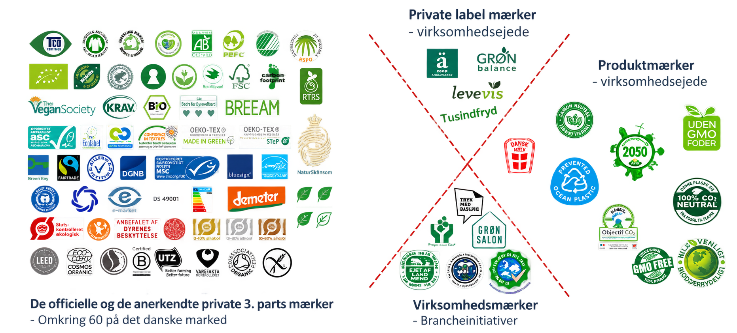
Omkring 600 mærker i alt
Grafik af Jakob Zeuthen

Slide 28


Brug mærkerne korrekt
Det røde økomærke er ikke lig bæredygtighed
  At kunne betegnes som økologisk forudsætter 95% økologisk indhold
Svanemærket/EU blomsten er ikke lige bæredygtighed
  Svanemærket betyder mere miljøvenlig eller mindre miljøbelastende
Notes:
De officielle svanemærke kriterier er udviklet på baggrund af en livscyklusvurdering, så virksomheden behøver normalt ikke selv at få udført en LCA for at bruge den relative påstand. Svanemærket dokumentere at
For at bruge den ”ultimative” påstand miljøvenlig skal der laves en LCA. Som kan dokumentere det for produktet specifik.

Slide 29
Regler gælder alle steder
Også online.

Slide 30
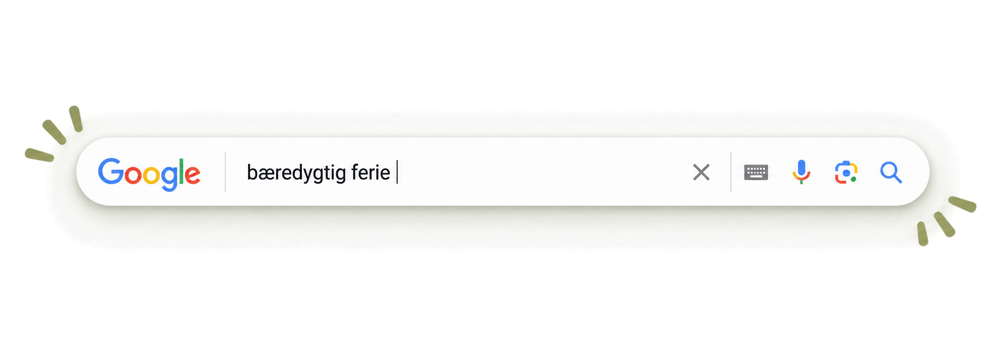
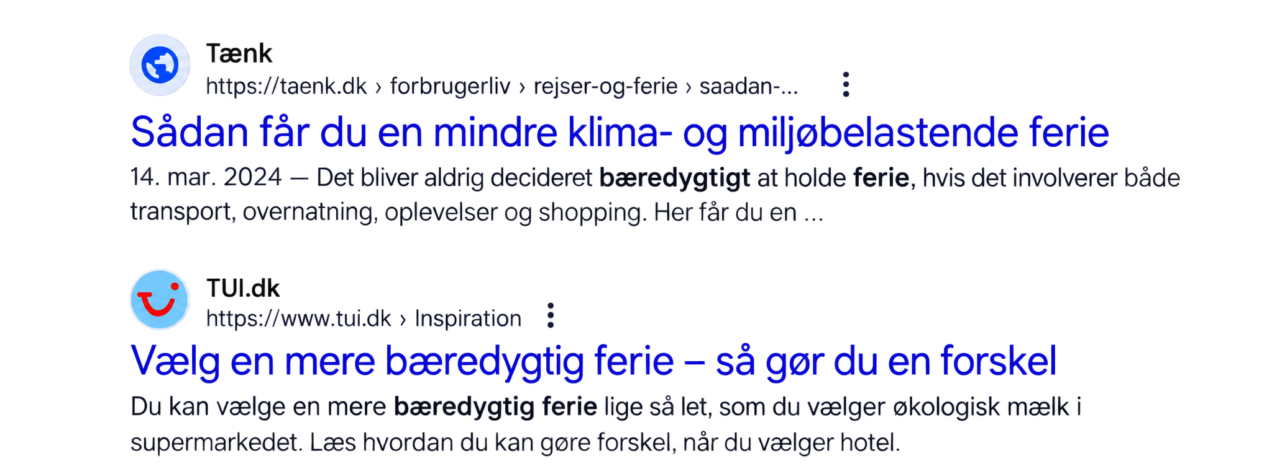
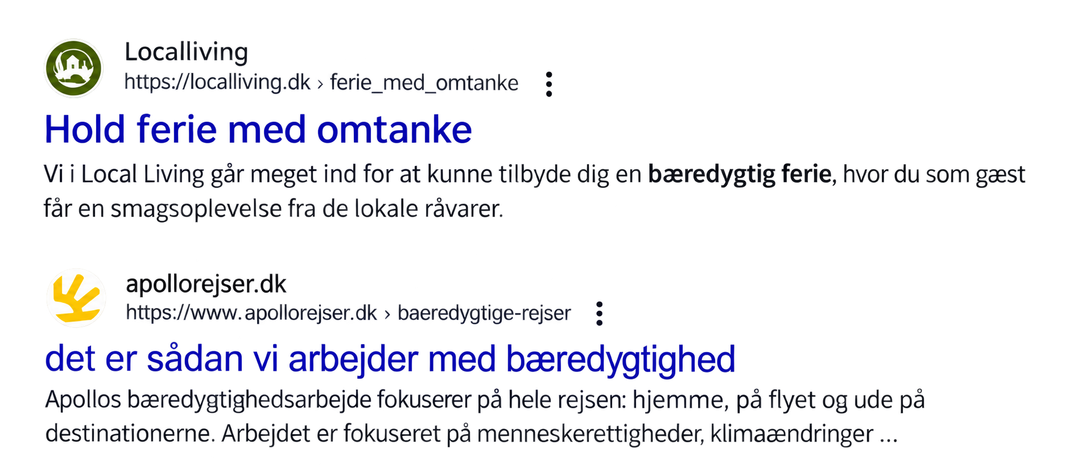
Burde ikke kunne finde …..
Google søgning på ”bæredygtig ferie” d. 15.09.26
Notes:
Obs – der kan stadig være greenwashing på de underliggende sider.
Det her handler mere om den SEO optimerede meta-beskrivelse samt overskriften. Det som ses på siden her og via en googlesøgning.

Slide 31
Undgå greenwashing ved at kende de vigtigste faldgruber
Vær opmærksom på brugen af ordet BÆREDYGTIGHED
Pas på med farver og billeder for markedsføring er mere end ord
Vælg specifikke udsagn fremfor generelle udsagn
Blæs ikke noget småt stort op (væsentlighed og relevans)
Sørg altid for at ha’ dokumentationen på plads
Brug kun kontrollerede mærke
Reglerne gælder alle steder – også online

Slide 32

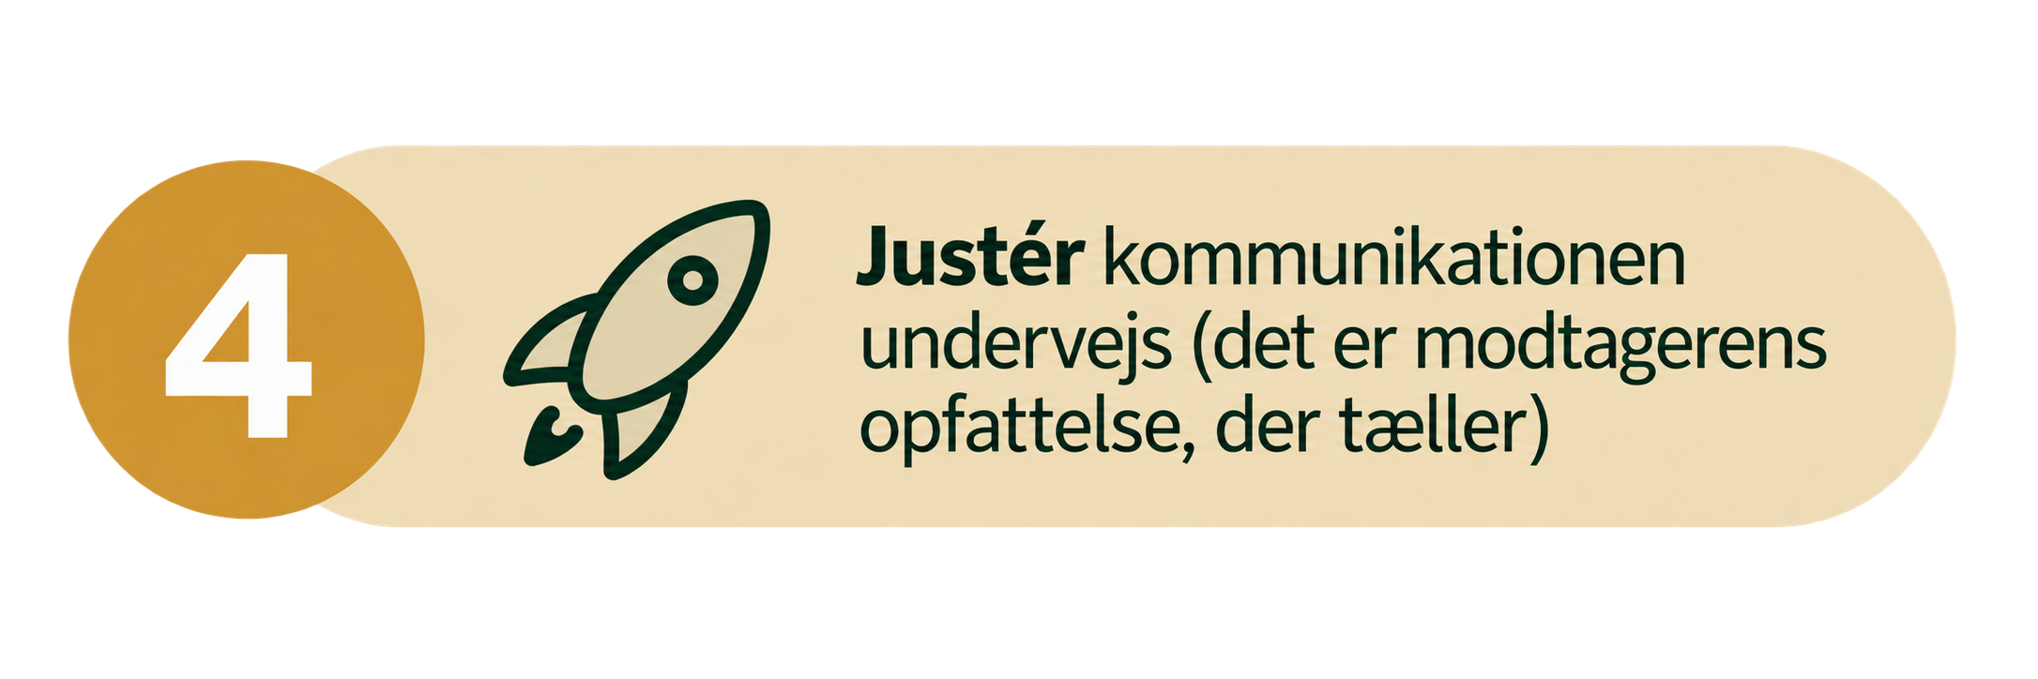



5 trin til at skabe kommunikation om bæredygtighed som når stjernerne

Slide 33
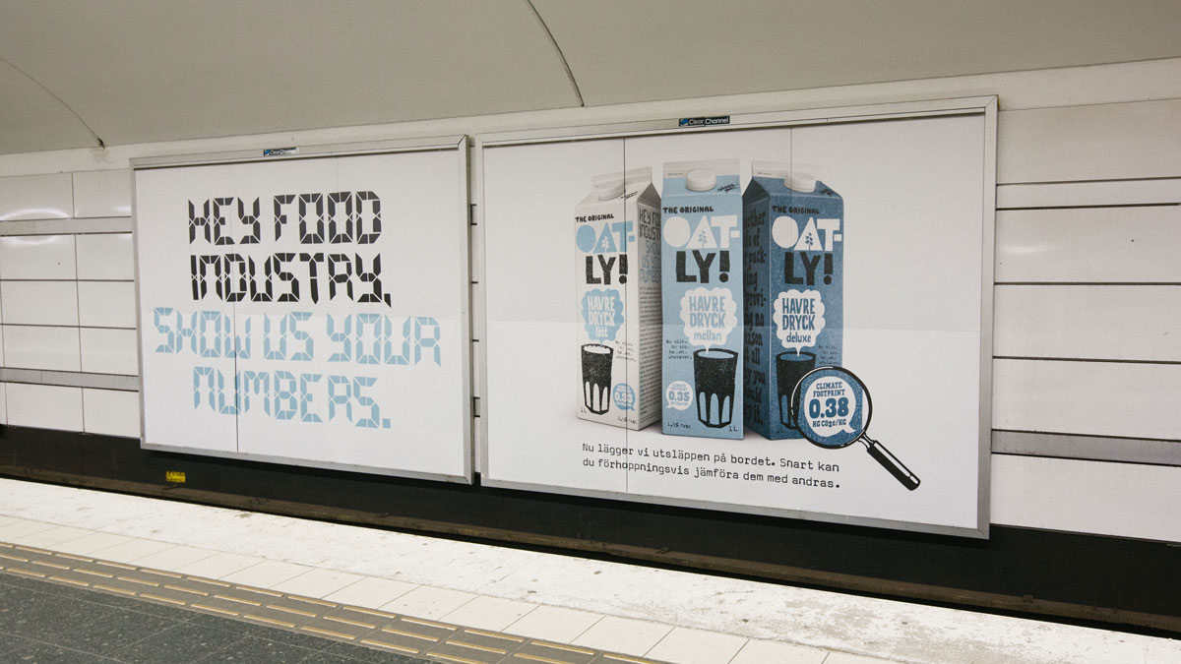
Vær konkret og brug storytelling
Billede fra Oatly.com
Notes:
Se hele kampagnen, hvor Oatly skubber til branchen for at skabe gennemsigtighed: https://www.oatly.com/things-we-do/initiatives/hey-food-industry
Går forrest ved at fremlægge deres klima og miljødata. De driller deres konkurrenter, for de ved godt at animalske alternativer har en svær case, når det kommer til klimabelastning.

